Slide 1
Présentation client – version courte 1.0
MISSION AGENTS SECRETS
Une prestation d'animation Team-Building dans l'univers des enquêtes, de l'espionnage et des soirées de Gala. Un mélange d'Olympiades, de Murder Party et d'Escape Game agrémenté de prestations tel que le Photobooth avec notre Mur des Agents, le Casino Factice ... Un Grand Jeu taille réelle adaptable en tout point, pour vos invités, amis ou collègues. Créativité, Sport, Réflexion, Cohésion, Leadership ... Tous les sens des participants seront sollicités !

Slide 2
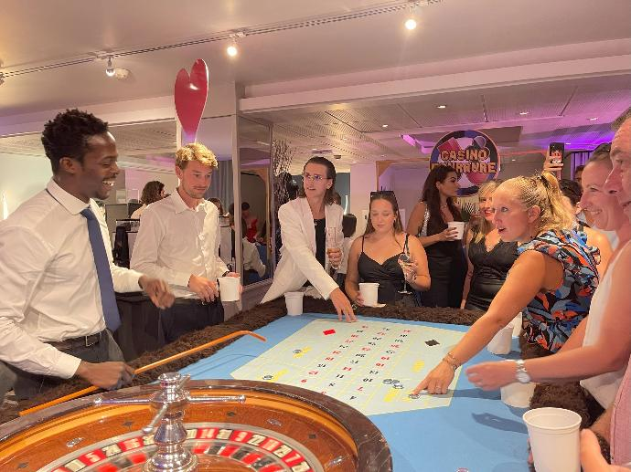
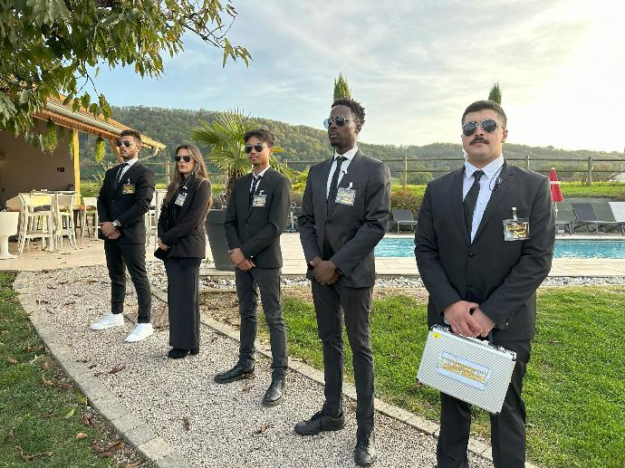
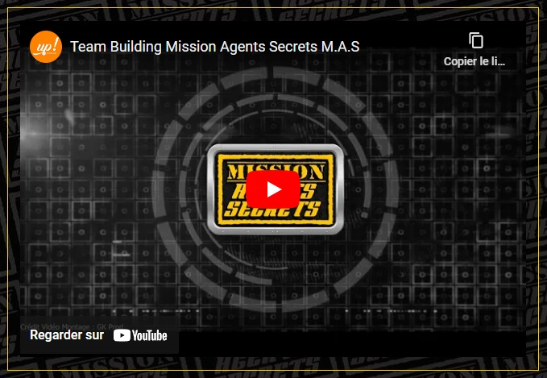
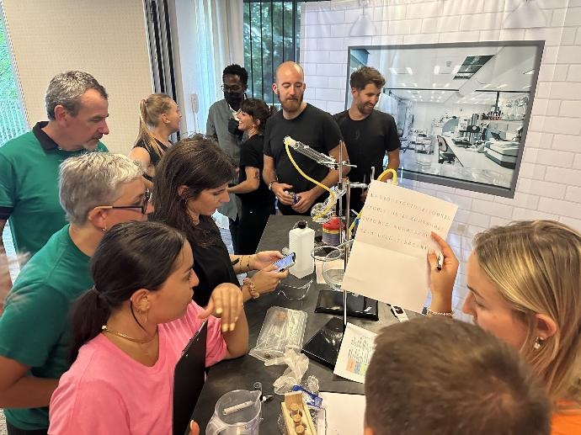
Teambuilding par équipe : MISSION AGENTS SECRETS
Sur une soirée et deux demi-journée – de 20 à 180 personnes
Présentation client – version courte 1.0
02:30
L’HISTOIRE !
Les métiers de votre entreprise requièrent des qualités et des compétences similaires à celle demandées à un agent secret. Vos collaborateurs ont été invité à participer au Gala annuel des Agents de Secrets, mais lors de la soirée Casino, un Hold-up à eu lieu !
La bouteille de Parfum « Le Sourire Eternel » créé par le professeur MUSK, qui a des facultés exceptionnelles, à été dérobée !
L’équipe de l’agence M.A.S contraint tous vos invités à rester sur place et leur donne RDV le lendemain matin, pour participer à un Entraînement d’espions. A midi, tous vos collaborateurs sont certifiés Agents Secrets, l’Agence M.A.S. à donc besoin d’eux pour résoudre l’enquête du vol du parfum !
1/ Le Casino Fourrure
Un billet de 500€ factice est distribué à vos convives en début de soirée ou en amont, en entreprise. Lors d'un cocktail dinatoire, par exemple, les jeux sont ouverts. Les participants jouent sur nos tables événementielles pour remporter le plus de gain possible.... En fin de soirée, une vente aux enchères de lot grâce à leur gain ! Une animation informelle très prisée. Faîtes vos jeux !
03:00
Votre mission, si vous l’acceptez !
Regardez cette vidéo
Un récapitulatif en vidéo de toutes les prestations que nous vous proposons ci-dessous. particularité, vous pourrez voir que notre team building est réalisable en intérieur
2/ L'Espio-Training
1er RDV suite au Hold-Up de la veille. Le Nouveau Parfum "Le Sourire Eternel" à disparu. Nous devons entrainer (sous forme de plusieurs activités ludiques et thématiques) tous les agents. Profiler Investigation, Timer Agility, Chrono Bomb, Aero Team, Target Shot, Lock Point, Pickpocket Run ... Nous vous laisserons explorer se qu'il se cache derrière ces animations !
02:30
3/ La Résolution d'Enquête
Maintenant que les équipes sont certifiées M.A.S. vos convives devront résoudre l'enquête. Qui a volé le "Sourire Eternel" ? Pourquoi ? Quelle est la recette de ce parfum hors du commun ? Interrogatoires, empreintes digitales, Recherche fichiers informatiques, crytex, témoignages, formules chimiques, indices... Toutes les équipes se rassemblent pour le dénouement final !
Présentation client – version courte 1.0

Slide 3
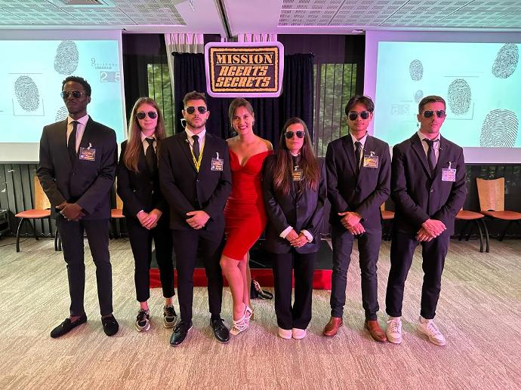
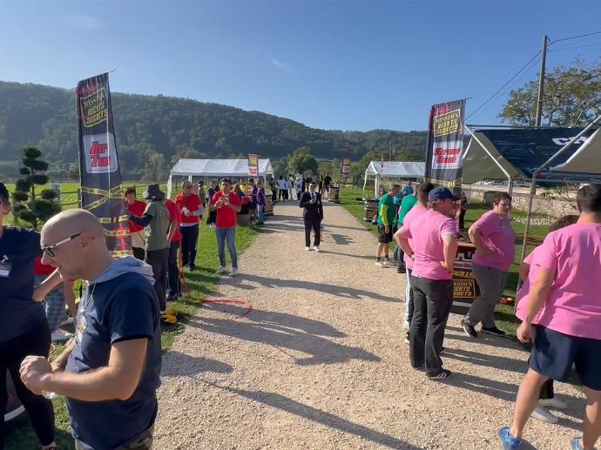
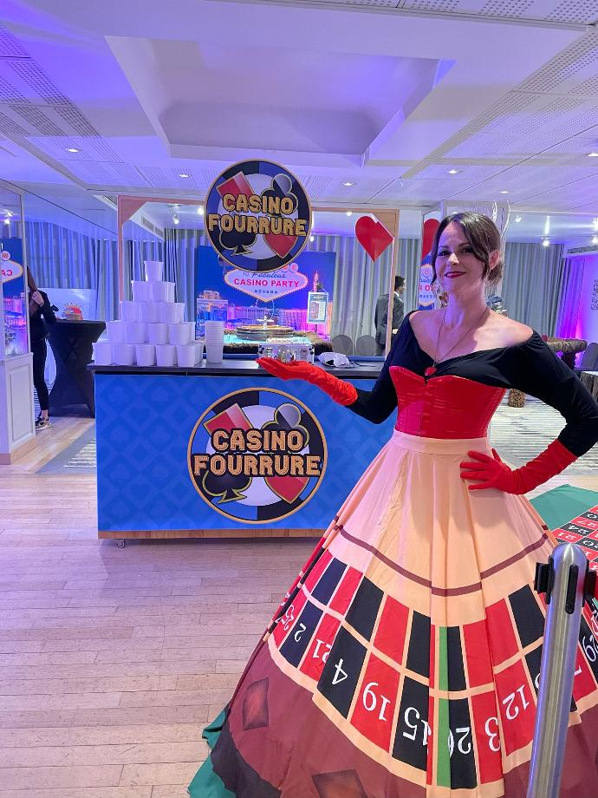
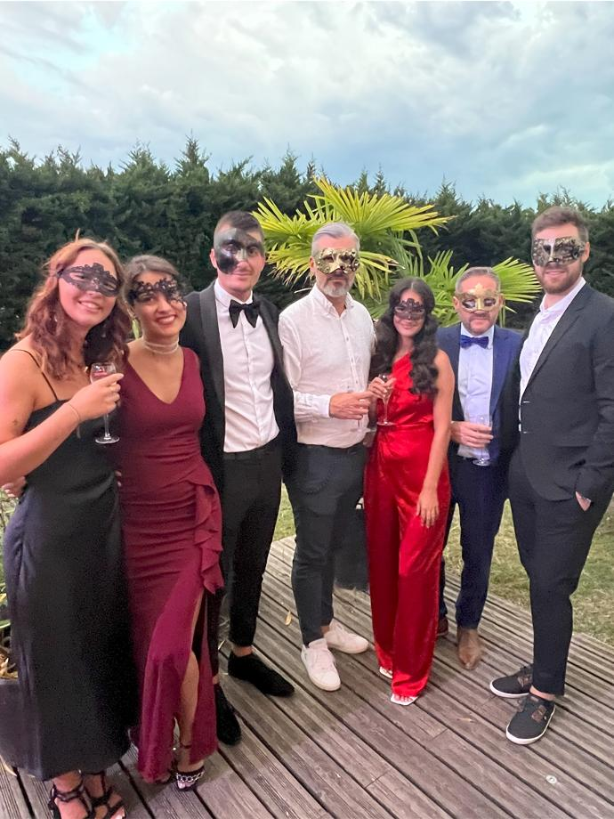
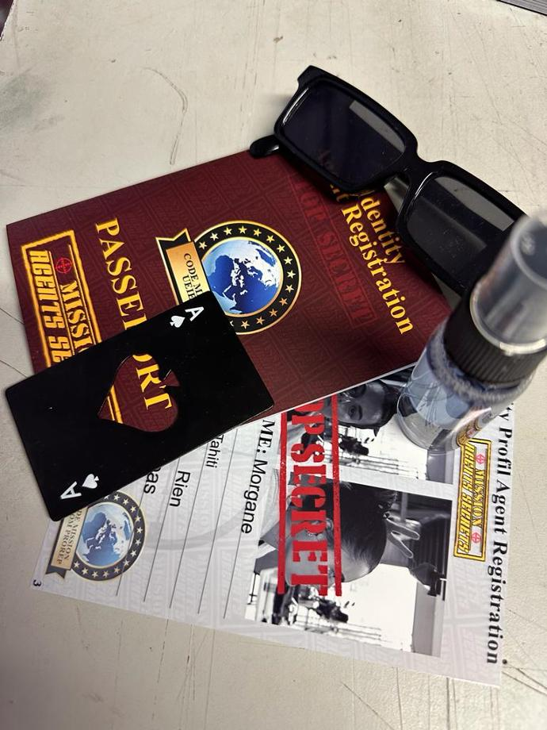
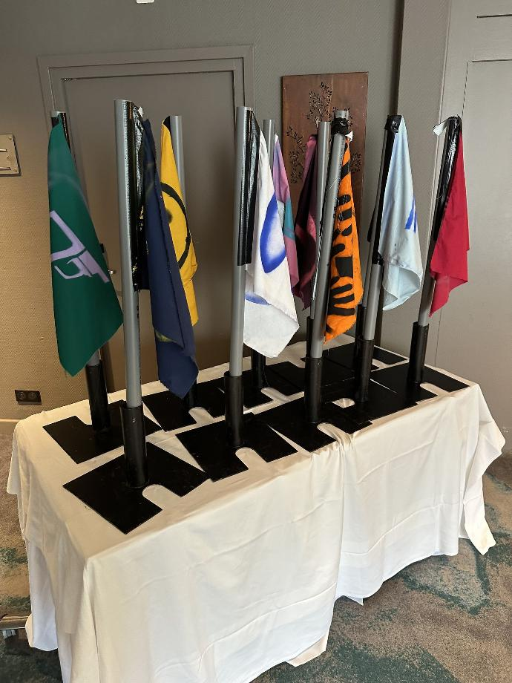
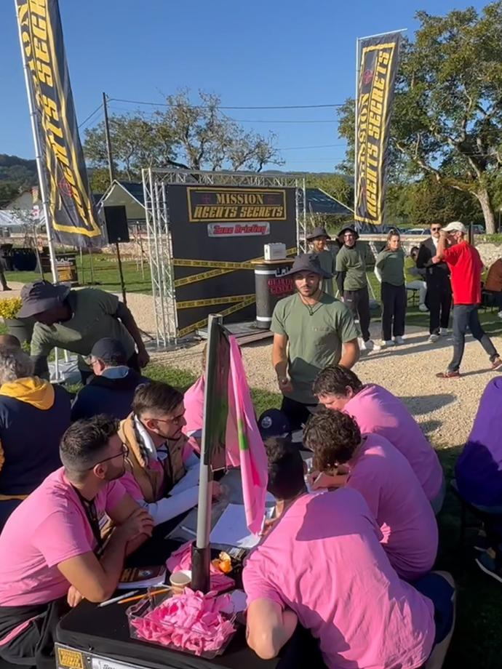
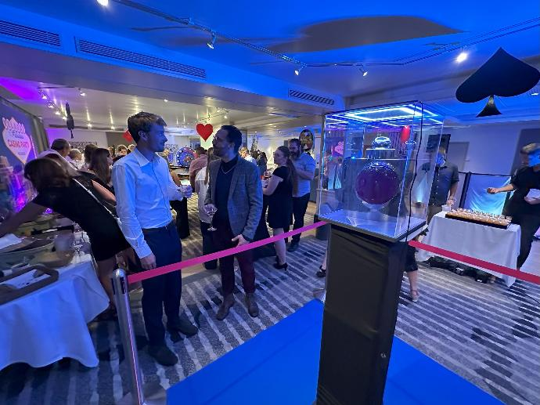
Teambuilding par équipe : MISSION AGENTS SECRETS
Présentation client – version courte 1.0
www.mission-agents-secrets.com
Présentation client – version courte 1.0

